Slide 1
A liberdade e o abolicionismo
António Pedro Dores
Outubro de 2016

Slide 2
Matéria
O que é liberdade? Valor, prática, ausência?
Caracterização da situação actual das liberdades
O papel do abolicionismo

Slide 3
Liberdade como valor
A Liberdade é absoluta?
Para quem?
Para uma criança? Para os seus cuidadores?
Para os empresários? Para os trabalhadores?

Slide 4
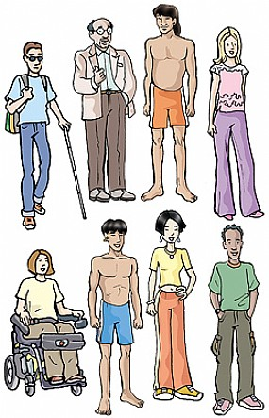
A Liberdade é absoluta?

Slide 5
Definições de liberdade
Escapar da opressão
Lutar pelo que se acredita
Rebelião contra os limites à existência própria ou de terceiros
Trabalhos contra a falta de liberdade(s); coleccionar mais liberdade(s) rendimentos, transportes, educação, saúde, segurança, etc.

Slide 6
Liberdades práticas
Liberdade é aquilo que nos faz falta:
Abolição das portagens e impostos
Abolição da dependência da terra
Abolição da dependência do trabalho
Perversamente é também direitos “secretos” (do 1%) de exploração do ambiente, dos trabalhadores, das sociedades.

Slide 7
Falta de liberdades
Desemprego, financiamento inacessível
Reprodução de situações de pobreza absoluta e relativa nas novas gerações
Incorporação de preconceitos sexistas, hierárquicos, autoritários, xenófobos
Condicionamento da vida dos desvalidos aos interesses económicos e à estabilidade dos grupos sociais integrados

Slide 8
Práticas e faltas actuais
Liberdade especulativa, de exploração do mundo, incluindo as sociedades deslocadas, transformadas, fornecedoras de trabalhadores consumidores e de excluídos
Falta de liberdade de iniciativa de sobrevivência, como migrantes ou empresários em sectores não protegidos

Slide 9
Instrumentos estatais para coartar as liberdades
Políticas financeiras globais
Políticas belicistas anti-democráticas
Políticas discriminatórias (proibicionismo, dividir para reinar)
Políticas do medo como negócios da violência e da exclusão

Slide 10
Instrumentos penais para coartar as liberdades
O direito penal aceitou cumprir um papel promotor dos processos de criminalização
O que é apresentado como garantia de liberdade – o julgamento justo – tornou-se num instrumento de um estado penal
Estado penal: racismo institucional, produção e repressão dos excluídos, estado de excepção permanente (base moral da guerra não declarada)

Slide 11
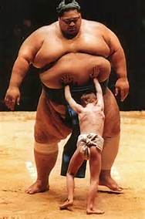
A perspectiva da evolução
Quem é quem?
Quem representa
1% e 99%?

Slide 12
O abolicionismo no presente
Srª Merkel, perante uma criança, decidiu ser respeitar a lei dos refugiados
Muita gente, de forma avulsa, pratica o abolicionismo: impedir os efeitos práticos dos instrumentos de privação da liberdade
A luta pela liberdade e pelas liberdades requer o reconhecimento e organização político e ideológico do abolicionismo

Slide 13
FIM
http://iscte.pt/~apad
http://iscte.pt/~apad/estesp
http://iscte.pt/~apad/estesp/trilogia.htm

